Slide 1

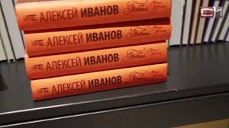
«Имя в литературе»
Книги Алексея Иванова
п. Кусье-Александровский
2024 год

Slide 2
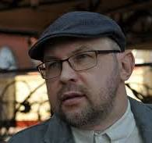
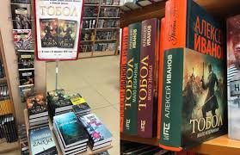
Алексей Викторович Иванов
Русский писатель и сценарист, лауреат премии Правительства России в области культуры и ряда других литературных премий. Получил известность благодаря книгам об Урале («Сердце Пармы», «Золото бунта», а также благодаря роману «Географ глобус пропил», по мотивам которого был снят одноимённый фильм. Документальный фильм Алексея Иванова и Леонида Парфёнова «Хребет России» в 2010 году был показан на Первом канале.

Slide 3

XV век от Рождества Христова, почти семь тысяч лет от Сотворения мира... Московское княжество, укрепляясь, приценивается к богатствам соседей, ближних и дальних. Русь медленно наступает на Урал. А на Урале - не дикие народцы, на Урале - лесные языческие княжества, древний таёжный мир, дивный и жуткий для пришельцев. Здесь не верят в спасение праведной души, здесь молятся суровым богам судьбы.
«Сердце Пармы» — роман о том, как люди и народы, обретая родину, обретают судьбу.

Slide 4

Роман пермского писателя посвящен событиям, происходившим на Урале в конце XVIII века, спустя четыре года после разгрома Пугачевского восстания. Герой книги, молодой сплавщик Остафий Переход, должен разгадать загадку гибели своего отца, чтобы смыть с родового имени пятно позора. Увлекательный детективный сюжет-автор погружает в таинственный и завораживающий мир реки Чусовой.
А подлинное “золото бунта” – это не пугачёвский клад, но ответ на вопрос: как сделать непосильное дело и не потерять душу?»
Алексей Иванов

Slide 5

Это роман о стойкости человека в ситуации, когда нравственные ценности не востребованы обществом, о том, как много человеку требуется мужества и смирения, чтобы сохранить «душу живую», не впасть в озлобление или гордыню, а жить по совести и любви.
Алексей Иванов

Slide 6

«Пищеблок» — простая и весёлая история о сложных и серьёзных вещах. Есть дети как дети — с играми, ссорами, фантазиями и бестолковостью. Есть пионерство, уже никому не нужное и формальное. А есть вампиры, которым надо жить среди людей, но по своим вампирским правилам….

Slide 7

Действие романа происходит во время Гражданской войны в России начала XX века. Иванов рассказывает о роли речного флота в масштабных исторических событиях, но при этом история становится только фоном, и для автора и его героев промышленная война важнее гражданской.

Slide 8

«Тени тевтонов» — постмодернистское полотно, охватывающее 500 лет истории: от Тевтонского ордена до конца Второй мировой войны. В центре сюжета — легендарный меч Сатаны, ради обретения которого пробуждаются древние силы.

Slide 9

Урал –
самая индустриализованная зона планеты Земля. Тотальная индустриализация региона началась с реформ Петра I, а при Екатерине II благодаря Уралу Российская империя вышла в мировые промышленные лидеры - в отечественной истории подобное случилось только один раз. К этому времени на Урале было построено больше двух сотен горных заводов.
Держава горных заводов породила культурный феномен, который в ХХ веке социологами был назван "горнозаводской цивилизацией". Это вариант русского мира, но с особой системой ценностей, с особой мифологией, с особыми культурными героями.

Slide 10

Спасибо за внимание!

